Slide 1
Begin Python
By lantian

Slide 2
Index
Chart 1 | Python 基础
Chart 2 | 函数 导入 异常处理
Chart 3 | OOP初步
Chart 4 | OOP 深入
Chart 5 | Everthing is OOP
Chart 6 | Lambda 函数式编程

Slide 3
1.一些说明
笔者Python为Ubuntu 14.04自带3.4版本
Linux下Python安装：terminal键入命令
sudo apt-get install python
Windows系统请进入官网下载3.0以上版本
文档仅为书籍的总结笔记以供参考欢迎纠错

Slide 4
Chart 1
1.数值运算：+,-,×,/,%,××(幂),//(整除),=
Python中的大部分的数据结构和语法都是面向对象的，所以在这里我们的数值运算的操作符号对与各种的数据类型都进行了封装
2.逻辑运算：True,False,==,!=,<,>,<=,>=,and(&&),or(||),not(!)
这里我们需要注意True和False首字母大写
3.变量：Python为动态类型语言，这里的动态类型也是Python的执行效率低于底层语言(或者静态类型语言)的原因，Python的变量本质上都是对于对象的引用，这里我们在之后的对象和内存管理会进行讲解
变量类型：int,float,string,bool(本质都是对象)

Slide 5
基本数据结构
List
列表是无序可变容器类型的变量，（本质上来说，列表作为一个对象内部存储着很多对象的引用）
列表的性质：
  1.可以容纳种类不同的元素
  2.可以改变列表的元素的数目和类型
  3.访问：采用下标的方式我们对列表的元素进行访问和修改，序号从0开始
  4.下标访问的格式list_name[begin:end:step],访问的格式是前闭后开(序号为end的变量我们不访问),step为遍历访问的步长，step可以为负表示反向遍历，下标访问index为负表示反向计算序列
  5.list()语句接纳一个参数强制将其他类型的数据结构转化成list

Slide 6
Tuple
元组是有序不可变容器类型变量，和list类型进行比较，tuple可以对元素进行访问我们不能对元素进行修改
Dict
词典是无序可变容器类型对象，存储的是“键”和“值“的映射，键可以是任何的不可变变量，值无所谓

Slide 7
基本语句结构
1.选择：(选择语句可以嵌套)
if … : pass
elif … : pass
else … : pass
2.循环：
1.for x1 in x2 : pass 用x1变量从x2中进行遍历
x2常为容器类型的变量或者迭代器（对于iter我 们之后会讲到）
2.while … : pass
3.continue and break – nothing to say

Slide 8
Chart 2
1.函数
对特定的语句的封装，一级对象
定义函数def，函数提采用四格缩进前置表示语句的层次关系
return语句可有可无，return后语句可有可无，实际上当函数没有返回值的时候返回的内容是None
函数的返回类型如果采用逗号的形式表示变量自动打包成元组进行返回
函数中存在作用域，形参以及局部变量只有在我们的函数体内才有生存周期，除非我们用global语句在函数中引用外部的全局变量
函数文档，在函数的开头我们可以自己编写一段字符串用来说名我们的函数的作用，我们称之为是字符串文档，我们可以用help()语句来查看我们的说明文档

Slide 9
基本参数传递：1.顺序传参2.关键字传参
对于关键字传递参数，在定义函数的时候的形参的名称写在我们的调用的语句中从而实现指定的函数的参数的传递
包裹传递参数：
1.包裹传递参数：对于函数中的实际传递的参数的数目不明确的时候我们可以采用包裹传参，在定义函数的时候用*修饰形参表示包裹传参，打包的包裹为元组类型
2.包裹关键字传递参数：基本意义同上我们主要是针对有关键字参数的时候的收集参数，用**修饰，打包的类型是字典（用关键字成为一关键字为str类型的键）注意我们的1类型要放在2类型之后，否则会造成语法错误
解包：
*和**我们还可以在调用函数的时候对于容器类型变量进行解包操作，当然我们有时候在for语句中会对有逗号的表达式进行自动解包和装包操作

Slide 10
2.import
import可以说是相对闭函数更加高层次的封装，但是和OOP的凤爪女的理念又有所不同
python自带了很多的强大的第三方库和包，所以说为了秉承Python''一个问题有且仅有一个最好的解决方案''的作风，我们可以导入很多的第三方包来实现我们的目的
导入的本质在于我们引入了其他的模块，实际上我们的存在一个.py文件的文件夹就已经可以被认为是一个模块了，但是我们想要允许这个文件夹允许被impor，我们需要给该文件夹添加一个名为__init__.py的文件，声明他是一个可被导入的模块之后这里面的py文件就可以被外部导入并且这里面的py文件也可以实现互相导入了

Slide 11
3.异常处理：
对于Bug的处理我们可以采用print来进行语气比较或者我们采用异常处理的思路简化代码结构
try : pass
Except exception1 : pass – 异常处理的语句块，exception1,2为对象
Except exception2 as ...(将异常的名字修改) : pass - 下面我们会知道，这里的异常其实是对象
…
else : pass - 无异常
finally : pass - 有无异常都会进行的语句块
raise 可以强制抛出异常，常用来进行debug
首先我们的try语句块的异常是有层次性的，如果我们当前的try无法捕捉异常的话我们会讲该异常抛给上一层的代码块，知道程序无法处理该异常调用traceback

Slide 12
Chart 3
1.OOP：
面向对象的程序设计
对于面性对象的程序设计来说，我们的核心内容在于模拟
简单的来说我们就是利用够早的类来模拟现实或者要解决的问题，具体的抽离一个对象的核心的性质
Python的一条哲学理念就是“Everthing is Class”
Python本身就是一门标准的面向对象的程序设计语言，但是在理念上，Python的追求方式和C等还是有所差别的

Slide 13
1.类：
  首先我们需要认识到Python有一个核心的类叫做Object类，何在Java中定义的一样，python的这个类是所有的类的父亲，所有的类继承自这个类
  类：属性+方法（类内定义的函数）
  我们需要注意，在Python中，我们的所有的方法默认都有一个self参数这是必须要写的，但是在调用的时候没有必要

Slide 14
2.对象
有了类之后，我们就相当于有了模板，我们可以根据这个模板从而制作大量的对象
属性：
类属性：所有的类的共有的属性，通俗的来说雷属性就是我们可以用类名.操作到的就是类属性，可以直接在类定义的时候赋初值
对象属性：对象属性是针对对象特有的属性，这个属性类没有，这个属性是对类属性的细节定义，必须在__init__()函数中我们进行初始化操作，并且声明的时候必须要加self前缀表示属于对象
所以说我们有了这么一个总结：
1.只有类名修改的类属性的改变是全局的会影响到对象（因为对象属于这个类，这个类的属性变了，从属这个类的对象的属性自然也要发生改变），但是对象修改的雷属性的结果只会影响到自身，不会影响祖先，有些像物种一样
假说c，d（c，d是a类的对象或者说是a类的子类），那么c，d的修改是不会反溯到a上的
因为py的属性是分层管理机制，所以下层存在的我们上层是不会重复出现（但是，当我们认为的给上层的属性进行赋值修改的话，我们会在当前的层次上添加和下层相同名称但是状态不同的属性，我们的py查询的 时候就会在查到当前的层次的时候终止查找操作，所以会出现一种很特殊的情况，当子类的类属性被修改赋值之后，利用类名修改父类的属性不会影响到该子类的类属性，然而在没有用类名对子类的类属性进行操作的时候我们用父类的类名操作类属性是会影响到子类的类属性的）
2.对象属性的改变是独立的不会影响到类以及该类的其他对象
以上的两句话从我们的直觉上来看也是显而易见的

Slide 15
3.继承
OOP的核心在于我们可以通过定义类从而有效的减少我们的代码量，但但是这一特性又是从何体现的呢，这里我们就需要考虑继承这个问题了
1.Python支持多继承
2.Python所有的类都继承自Object类
3.继承可以使我们的自类拥有父类的全部的成员，但是我们的子类仅相当于是我们的父类的细节化
4.覆盖和重写：
对于子类中和父类相同的属性，子类对父类进行覆盖
对于子类中和父类相同的方法，子类相当于是对父类的重写，在累的定义中我们可以通过super()关键字对父类的被覆盖的和被重写的属性和方法进行访问，但是针对于子类的视角而言已经不可见，并且如果子类的属性和父类的属性如果名称相同的话，我们想要在方法中调用我们的名称相同的属性只能通过self.的方式才行，应该是发生了命名冲突
5.super()关键字可以帮助我们找到该类的父类

Slide 16
深度解析数据结构对象
1.List列表对象：
现在我们再来回头用对象的角度来看看我们的list数据结构，我们之前提到了List是一种可变有序容器性对象
我们可以通过help()或者dir()关键字深入查询我们的各种的对象的说明性文档
List常用的方法：红色的方法代表存在相应的返回值，否则返回值都是None
list_name.count(element) - 统计元素的重复次数
list_name.index(element) - 返回元素的第一个下标
list_name.append(element) - 将元素添加到list的末尾
list_name.sort() - 对列表进行排序
list_name.pop() - 弹出最后一个元素并返回
list_name.insert(index,element) - 在index出插入新元素
list_name.clear() - 清空列表
list_name.remove(element) - 将元素移除列表

Slide 17
2.Tuple元组对象：
不可变有序容器性数据对象
字符串对象其实是元组对象的一种，作为不可变对象实际上我们的所有的字符串修改方法都是新创建一个字符串对象之后在进行拷贝操作
Tuple常用的方法：
count(),index()
Str常用方法：
str.split(‘’) - 用字符串对字符进行分割，返回一个列表，列表中保存的都是我们的分割后的子字符串
str.join(list) – 用str将列表list按顺序进行拼接，返回一个新生成的字符串
还有一个要注意的就是我们的in关键字，in关键字用在逻辑表达式和循环语句中，用来判断某个元素是否在我们的容器性或者字符串对象中

Slide 18
3.Dict词典对象：
核心的四格方法：
1.keys() - 词典的键的集合
2.values() - 词典的值的集合
3.items() - 词典的键值集合
4.clear() - 词典清空
在这里我需要声明一下，在这里我们没有说这些是列表啊是元组之类的是有缘的，因为我们在Py中运行type进行类型查看，我们会发现这些返回的都是关于dict词典的类，我们没有办法将其称作是摸一个特定的容器性对象

Slide 19
4.循环对象 – 迭代器
首先，我们需要考虑一下迭代器的考虑初衷
eg：对于一个从1-1e10的对象都进行同样的操作的话，如果我们将这1e10个元素都存放在一个列表或者元组中的话，我们会发现这样的方法非常的占用我们的内存资源，一是空间消耗太大，二是我们生成这些数的资源也存在
在这时候，如果我们利用迭代器，只有在需要某一个数的时候我们才进行一定的关系利用上一个数进行生成，这样的话我们的第一种资源就会节约很大，但是我们的第二种资源是必须要消耗的

Slide 20
对于循环对象，我们如果定义了__next__()函数的话，我们只要调用__next__()就可以实现下一次迭代（循环）
iter()关键字可以将list,tuple,dict,str转化成相应的迭代器，通过for循环自动调用__next__()或者手动调用实现迭代，一直到出现StopIteration异常
yield关键字：
我们通过自己定义函数可以自己定义生成器循环对象
类似于return的作用，但是在一个函数中我们的有效的yield可以不止一个（return有效只有一个）下一次我们的迭代从该生成器的上一次执行的语句开始知道下一个yield为止

Slide 21
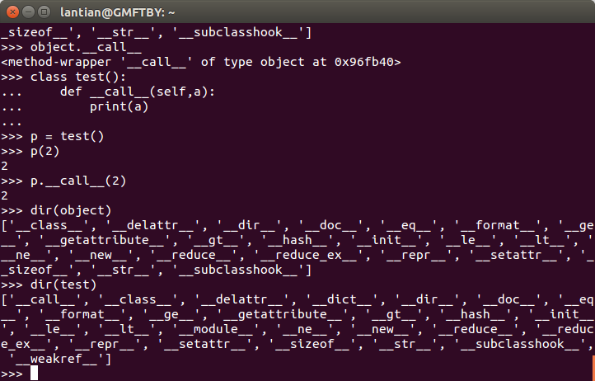
函数对象
正如我们在左图中看到的，任何一个定义了__call__()函数的对象都可以作为函数来使用，这就是函数的对象定义，并且气门会从方法的角度发现Object没有__call__方法所以object无法用object_name(arg)的形式进行函数式调用

Slide 22
模块对象
之前我们提到了import，其实每一个py文件都可以当做是模块对象
import，from … import *,from … import …
Import … as …
每一个模块对象都有一个__name__属性记录了模块对象的名称
援引原书中的一句很好的话：
  当一个.py文件作为主程序运行的时候，比如python foo.py(这是linux下运行py文件的一个命令)。这个文件也会有一个对应的模块对象，但是这个模块对象的__name__属性将会是__main__,incident我们通常会在很多的py文件中看到下面的一段代码：
  if __name__ == “__main__” : pass
  这段代码的意思就是，当该py文件作为一个主程序运行的时候，我们也将执行下面的语句，有时候一个py文件可能同时存在这类和对象的定义以及相应的调用和其他的操作，当这个py文件仅当做库被引入的时候，我们这样就可以避免将不必要的其他操作进行执行

Slide 23
Chart 4
1.文件操作：
对文件的操作是我们的编程基本操作之一
和C语言一样，Python支持文件操作
首先我们需要注意操作的文件的类型，如果是字符的文件，我们可以按照以前的方式正常的读取，但是一旦是是而键值文件我们要操作的话，我们需要熟练运用decode函数和encode函数
以下的说明针对Ｐｙ３
“”.encode() - 字符串转二进制
B''.decode(“utf-8”) - 二进制转字符串
1.打开文件open(“文件名.后缀”,”打开方式”)
  r – 只读
  w - 新建只写
  a – 追加
  wb,rb – 二进制读写

Slide 24
f = open(“new.txt”,“r”)
Content = f.read(读取字节数)
Content = f.readline()
Content = f.readlines() - 在Linux中换行的标志是\n，Windows是\r\n
f.close() - 关闭文件，打开了就必须关闭，否则占用计算机资源
f.write(“...”) - 写入
上下文管理器：
With … as … :上下文管理器作为一个语句块可以自动对任何定义了__entry__()和__exit__()函数的对象进行语句块的作用域限制，这里在文件打开和关闭操作中我们应用的尤其频繁

Slide 25
对象(不是类写入)写入 – pickle包
我们都知道，python在内存中的对象表如果在不保存在硬盘上的话，数据是会丢失的，在这里我们接触利用pickle包实现将对象写入到文件中方便下次读写的技术
步骤：1.抓取对象信息并序列化2.写入文件(注意这里的写入的文件的后缀是.pkl，读取和写入方式必须是二进制)
Import pickle
dumps(对象) – 将对象转化成二进制字符串
write()方法写入指定打开的pkl文件存储
dump(对象，文件对象引用) – 一步到位
对象 = load(文件对象的引用) - 注意我们加载对象的时候这个类必须要被定义过才可以加载成功，否则找不到对应的类

Slide 26
time包
Python内部保留的time包存储了很多的有用的信息，我们甚至可以利用time包快速计算我们的程序的执行时间
Time.localtime()

Slide 27
Re包 – 简单正则表达式
正咋表达式给我们提供李毅中快速的检索相应的字符串的方式，我们通过设定模板从而可以从串中快速找到子串
search(pattern,string) – 查找第一个符合要求的子串
findall(pattern,string)
首先了解一下正则表达式中的群的概念，我们的群表示在pattern字符串中用括号引起来的模板部分（群相当于是对模板信息的筛选），上述的两个常用的查找子串的函数的返回值是一个对象，对象的group()属性保存着我们的查找的结果，是一个列表group(0)返回的是查找的所有的结果，group(1)查找的是第一个群的结果

Slide 28
Http包 – http.client包
在http协议的传输过程中，我们需要注意的东西不多1.目标地址2.协议3.资源路径和请求方法
http基本访问语句：
from http.client import *
connection = HTTPConnection(“URL地址”)
connection.request(“GET/POST”,”/...资源路径”)
response = connection.getresponse()
response.status,response.reason – 打印出http访问的结果和原因解释
content = response.read() - 收到的回复的主题内容

Slide 29
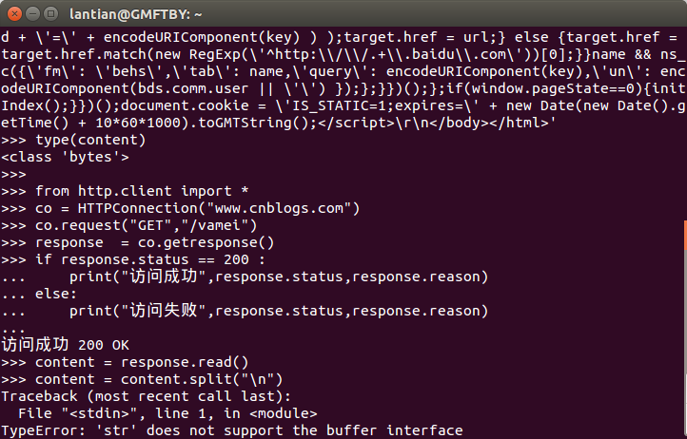
Net-Spider 简单爬虫

Slide 30
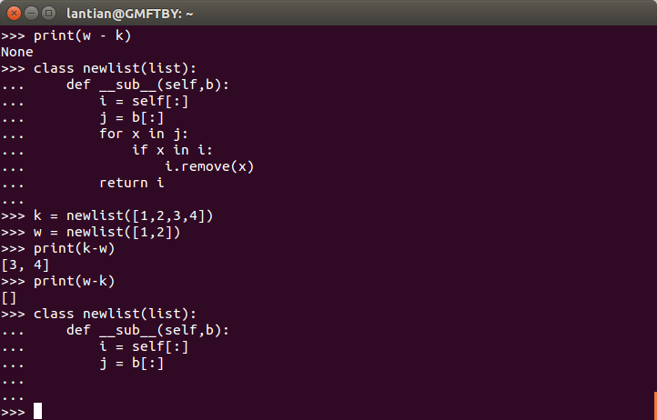
Chart 5
1.一切皆对象
运算符重载
在之前我们可能已经知道了list数据结构是不存在-运算的，但是存在+运算

Slide 31
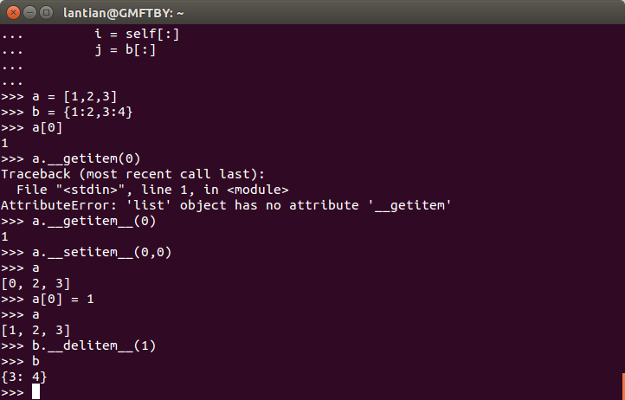
__getitem__(),__setitem__(),__delitem__(),__len__(),__abs__(),__int__()

Slide 32
对象属性管理
1.__dict__属性保存相应的对象和类的属性
所谓的属性覆盖的意思就是我们的python中的属性是分层次的存储的，每次查找对象的属性我们都是从高到底的来进行查找，因此高层次和低层次有相同的名称的属性的时候，我们有限查到高层次的属性，就不往下查询了，这就是属性覆盖和方法重写的原因
2.当然查找的时候是从上向下进行查询，但是我们的属性赋值操作却并不是，属性赋值操作是不会影响父类的属性的，这个我们之前已经和明确的提到了，所以我们的赋值操作只需要被无条件的保留就可以了
3.总结一句话：下改上变，上改下不变，越高层次的改动对整体的影响越小，越低层次的改动对整体的改动越大

Slide 33
4.特性：牵一发而动全身的属性
我们将属性之间进行绑定，一旦一个属性改变我们要求这个特性会跟随进行改变，特性使用property()关键字来进行实现，特性的实现利用了函数的对象的性质，property的参数是一个函数对象

Slide 34
动态类型解释
1.Python的动态类型
python的动态类型的的实现给予我们的所有的对象在内存中的储存只有一份，但是我们的对象的引用可以有很多，我们看样子python的变量可以实现各种类型之间的无缝切换，但是实际上，这些变量只是我们的引用名，我们的所谓的动态类型就是这些引用明指向了不同的类型的对象而导致的，关于这一点，我们可以用id()关键字来进行查询
2.python中一个类可以有很多相等的对象，他们在内存中独立存在，但是同时一个对象可以有很多的引用名，我们还可以用is()关键字来判断两个对象的是不是共用一个内存空间
3.从参数传递的角度来看动态类型和引用
在python中函数参数的传递采用的是引用传递，如果是不可变对象传递参数，那么我们的引用传递就算在函数中被修改了，原来的引用只想还是不变的
但是如果是可变对象传递参数，那么我们的形参和实参指向的对象是相同的，那么在函数中利用形参对对象进行修改的话，在外部是会发生改变的，这一点我们需要清楚

Slide 35
动态类型的内存管理
我们已经知道了在Python中我们的所有的变量都是引用，那么我们的是怎么处理我们的对象呢
1.引用计数：
我们对python当前的所有的对象都会统计一次引用的次数，引用的次数可以通过sys包中的getrefcount()来进行查询，注意查询的结果会闭实际多1，因为我们进行查询的操作的时候本身就增加了一个引用
2.容器性对象：
在这里我们重新来看这些容器性的对象，首先我们的所有的容器性的对象中保留的都是我们的其他的元素的对象的引用
3.垃圾回收：
既然引入了引用技术我们就要意识到python的垃圾回收机制，在python中我们对所有的对象进行扫描，统计引用的次数，如果引用次数为0我们就进行垃圾回收操作来节约内存，del 语句强制手动垃圾回收

Slide 36
Chart 6
1.简单介绍函数式编程：
我们的程序员最喜欢的事情就是偷懒，所以说好的封装习惯可以到到的简化我们的代码结构从而降低我们的工作效率，在这里以电商，我们之前已经提到了，函数可以算得上是我们的第一层的语句封装
在这里我们还要首先强调一下函数的纯粹性，我们认为一个纯粹的函数没有副作用，可以讲函数的效果控制在函数的内部，充分实现input – process – output的过程，可变对象和global关键字就会破坏这种的函数的纯粹性
所以，函数式编程要求我们的变量都是不可变的对象

Slide 37
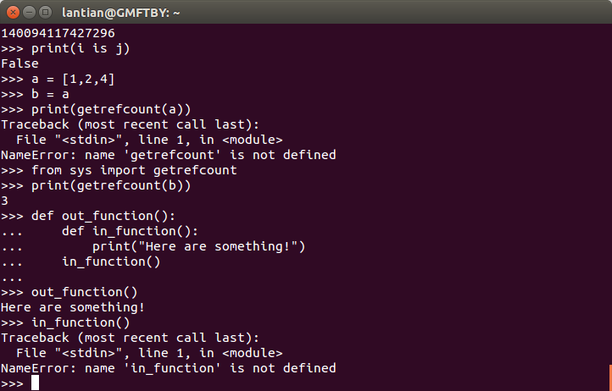
函数作为参数和返回值
1.函数既然作为第一级对象，自然可以实现和普通的对象的一样的作用和效果
函数作为参数，我们的函数当做对象的话，可以将函数作为参数从而简化我们的代码设计
函数作为返回值，python允许在一个函数中定义函数，并且将函数进行返回，但是我们要小心，在函数中定义的函数的作用域也仅仅是第一层函数中

Slide 38
函数闭包
1.所谓的闭包就是一个包含有环境变量的的函数对象，这个环境变量在函数外，我们的环境变量可以再函数对象的__closure__属性中进行查询
2.函数闭包我们通常都是用两层函数来实现的，并且函数闭包可以为我们提供参数，从而使得我们的程序设计非常的简介，比如用闭包设计直线的表达式函数，价格直线的参数设定成环境变量

Slide 39
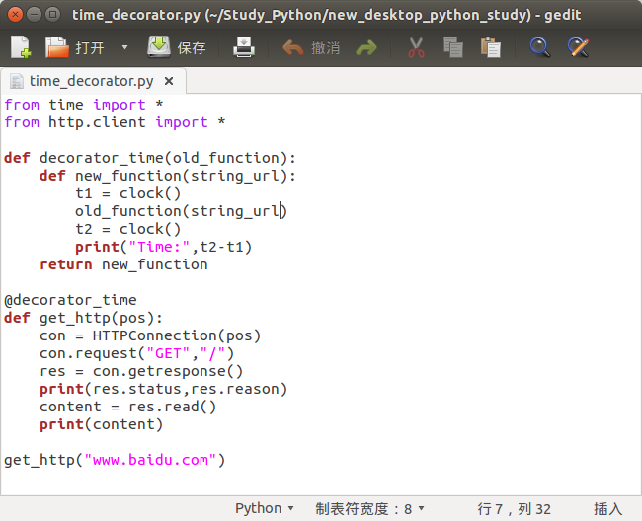
装饰器（decorator）
1.装饰器是高级python函数编程的语法，装饰器可以对函数，方法，甚至是类进行加工，并且形成加工的通用模板，简化代码
2.装饰器用def进行定义，利用闭包，并将函数作为第一层函数的参数进行传递，定义好装饰器之后，我们所有的要被装饰的函数之前只需要加上@转时期函数名(参数) – 这个参数是在含参装饰器里才用到的
3.闭包内部的函数是我们的新函数，我们的的装饰器的通用模板就是必须将这个新的函数返回，因为我们的装饰器类似与一个函数，用一个就得函数处理变成一个新的函数，只不过新的函数的函数名还是旧函数的

Slide 40
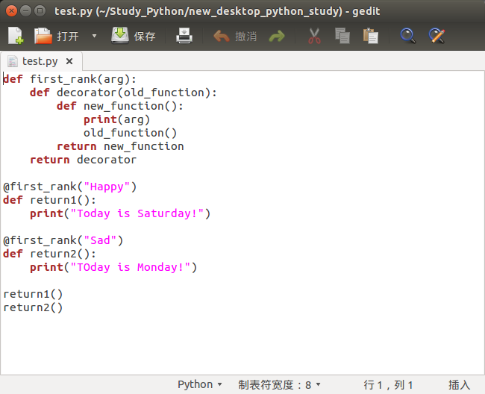
4.带参数装饰器
带参装饰器我们可以理解为是一个装饰器带有环境变量（一个闭包），闭包函数在名称绑定的时候返回的新函数还是原来的那个，不过原来的那个新函数在返回的时候外面套了一层装饰器和装饰的环境变量，我们放回的新函数里面的操作收到了装饰器的外层函数的参数（带参装饰器的参数）的影响
我们return了new_function,我们还return了decorator，在我们调用旧的函数的时候，我们实际上执行的操作是
old_function = first_rank(old_function,arg)
等号的右边返回的是我们的new_function,并利用名称绑定将new绑定到old上

Slide 41
高阶函数 - 接收其他函数作为参数的函数
1.lambda and map
Lambda函数可以产生匿名函数对象，生成简单的函数，我们可以将匿名的函数提供一个引用作为借口方便调用
map()：将一个函数作用于多个元素，适用于容器性对象，生成一个迭代器，对于这个迭代器，我们可以用for来进行自动迭代，也可以手动迭代__next__(),map也可以就收多参数函数，只要我们的对应的要处理的可变容器的数目一致就可以

Slide 42
2.filter – 过滤器
filter(选择性函数对象，容器性对象)
Filter的函数的功能类似于：
for I in …:
If I...(满足条件):return true
Else : return false
最后生成一个过滤后的元素组成的迭代器

Slide 43
3.快捷推导式
列表推导式[x... for I in …: ]
元组推导式(x... for I in …:pass)
词典推导式{x,y... for x,y in …:pass }
4.itertools
快速求笛卡尔积 – product(a,b) – a,b都是容器性对象

